Slide 1
Preprava batožín zvierat a kuriérnych zásielok
Anna Medvecová 2.KM

Slide 2
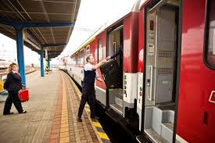
Preprava batožín
Cestujúci si môže bezplatne vziať so sebou do vozňa ako príručnú batožinu predmety ľahko prenosné, ak tomu nebránia právne predpisy
alebo opatrenia orgánov štátnej správy a ak nemôžu tieto predmety poškodiť alebo znečistiť spolucestujúcich, vozne alebo ich zariadenie
Príručná batožina sú predmety, ktoré môže cestujúci umiestniť nad alebo
pod miesto, ktoré zaujal. V každom inom prípade ide o zjednodušenú
prepravu. V prípade, že cestujúci stojí na chodbe vozňa, batožina nesmie brániť pohybu cestujúcich a vlakového personálu. V zásade môže cestujúci umiestniť na chodbe vozňa (ak nemá miesto na sedenie) len
toľko batožiny, koľko by si uložil nad alebo pod miesto na sedenie.

Slide 3
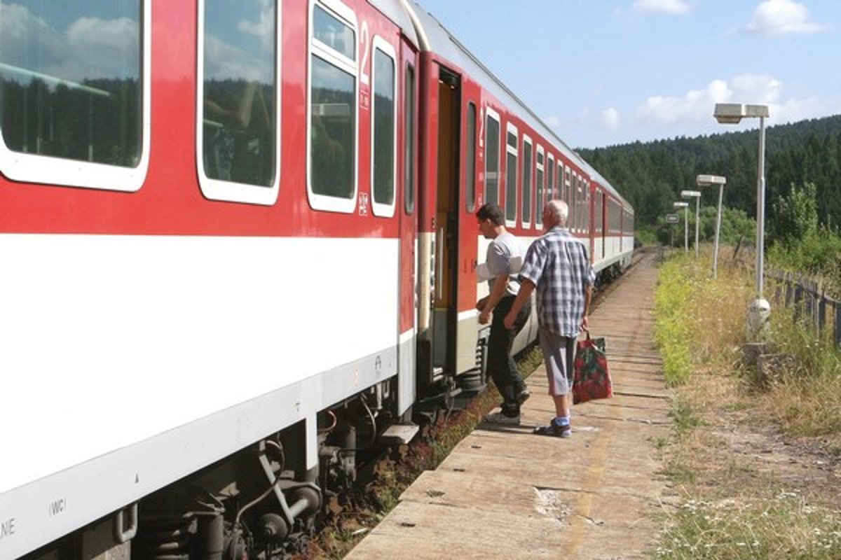
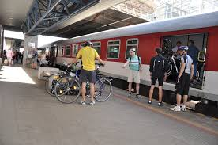
Cestujúci si môže bezplatne vziať so sebou: skladací detský kočík bez
dieťaťa alebo zložený, pár lyží s palicami, hudobný nástroj v puzdre
(napr. kontrabas). Cestujúci smie vziať len jeden z týchto predmetov.
Za príručnú batožinu zodpovedná cestujúci.
Osoby, oprávnené nosiť strelné zbrane, môžu vziať so sebou i príručné strelivo. Príručným strelivom sa rozumie strelivo uschované v bezpečných obaloch, napríklad v opaskoch na náboje, loveckých taškách
a pod. Stráže, ktoré sprevádzajú zaistené osoby vo vyhradenom vozni
alebo kupé a orgány ozbrojených zborov pri výkone služby majú povolené vziať so sebou nabitú zbraň

Slide 4
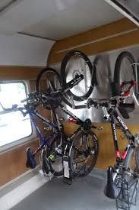
Príručné batožiny nevyhovujúce predchádzajúcim ustanoveniam je cestujúci povinný odstrániť z vozňa už v nástupnej stanici, prípadne v najbližšej stanici, kde vlak zastaví. Ak tak neurobí, možno ho z prepravy vylúčiť.
Ak cestujúci obsadí batožinou miesto na chodbe a tým bráni v plynulom prechode cestujúcich, je povinný zaplatiť za každú batožinu úhradu za nadrozmernosť podľa Cenníka.
Dopravca v rámci ZP na základe platného cestovného lístka prepraví bicykle, detské kočíky a batožiny väčších rozmerov, ktoré možno ľahko nakladať, ak ich preprave nebránia právne predpisy alebo opatrenia štátnej správy.

Slide 5
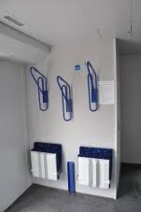
Zjednodušená preprava v pojazdnej úschovni batožín
Cestujúci pri ZP v PÚB si batožinu sám podá do PÚB, ale len do vyčerpania kapacity priestoru PÚB. Pred naložením bicykla je povinný odobrať všetky ľahko odnímateľné súčasti (napr. taštička na náradie). V cieľovej stanici je cestujúci povinný si batožinu z PÚB vyzdvihnúť.
Do PÚB povinne miestenkových vlakov je povinná rezervácia miesta na bicykel a cestujúci batožinový lístok môže zakúpiť len v pokladnici. Do ostatných vlakov s PÚB je možná rezervácia miesta na bicykel, ale nie je povinná. Prednosť na umiestnenie bicykla v týchto vlakoch majú bicykle s rezervovaným miestom na umiestnenie bicykla.
Po naložení batožiny do PÚB preberá zodpovednosť za batožinu dopravca

Slide 6
PREPRAVA KURIÉRNYCH ZÁSIELOK VO VLAKOCH OSOBNEJ DOPRAVY
Preprava kuriérnych zásielok je preprava zásielok určenými vlakmi osobnej dopravy medzi vybranými stanicami.
Na prepravu sa prijímajú predmety, ktorých:
maximálna hmotnosť je 5kg,
maximálne rozmery 400 x 400 x 500mm,
minimálne rozmery 100 x 150mm,
dlhé predmety v šírke v priemere max. 150mm, resp. 150x150mm
a dĺžky 1000mm,
maximálna hodnota prepravovaného kusa je 5000Sk.

Slide 7
Zásielku je potrebné označiť adresou odosielateľa a prijímateľa.
Zásielka podaná na prepravu musí byť zabalená tak, aby bola chránená pred poškodením a stratou, aby nemohla poškodiť iné zásielky a zariadenia dopravcu.
Dovozné za prepravu kuriérnej zásielky je uvedené v Sadzobníku dovozného za kuriérne zásielky, je jednotné za prepravu jedného kusa
zásielky bez ohľadu na vzdialenosť.

Slide 8
Prevzatie zásielky potvrdí prijímateľ na 4. diele PL KZ stanoveným spôsobom:
súkromná osoba sa preukáže preukazom totožnosti, čitateľne sa podpíše, pričom uvedie meno, priezvisko a číslo svojho preukazu totožnosti,
fyzická osoba - zamestnanec firmy potvrdí príjem odtlačkom pečiatky, čitateľne sa podpíše, pričom uvedie meno, priezvisko. V prípade, že pečiatku nevlastní, zapíše obchodné meno firmy, presnú adresu firmy, čitateľne sa podpíše, pričom uvedie meno, priezvisko a číslo svojho preukazu totožnosti.
V prípade, že zásielka nebude prevzatá do 24. hodiny dňa pravidelného príchodu vlaku, dopravca počíta poplatok za úschovu podľa Cenníka

Slide 9

VECI VYLÚČENÉ Z PREPRAVY BATOŽÍN A Z PREPRAVY KURIÉRNYCH ZÁSIELOK
Ako batožina a kuriérne zásielky sú z prepravy vylúčené:
a) látky a predmety, preprava ktorých je zakázaná právnymi predpismi alebo opatreniami orgánov štátnej správy,
b) predmety, ktoré sa svojimi rozmermi, hmotnosťou, úpravou nehodia na žiadanú prepravu so zreteľom na zariadenie alebo prevádzkové prostriedky so zreteľom na bezpečnosť prevádzky, na bezpečnosť ľudí alebo zvierat nabité zbrane, nebezpečné látky, výbušniny, zápalné, samozápalné, jedovaté, rádioaktívne a žieravé látky alebo predmety, ako aj látky vzbudzujúce odpor alebo schopnosť spôsobiť nákazu, ak nie sú balené podľa štátnych noriem,

Slide 10
c) živé zvieratá (okrem prípadov uvedených v čl. 19 PP ZSSK). Cestujúci môže vziať do vozňa len také množstvo ľahko zápalných látok (balených podľa štátnych noriem), ktorých celková hmotnosť neprevýši 10kg (napr. farby).
Ak sú vážne dôvody k podozreniu, že boli porušené ustanovenia čl. 19, 20 a 21, oprávnený zamestnanec dopravcu má právo sa presvedčiť v prítomnosti cestujúceho alebo svedka o povahe látok a predmetov, ktoré cestujúci vzal so sebou.
Zakúpením batožinového lístka (vyplatením dovozného za kuriérnu zásielku) sa cestujúci zaväzuje, že pri tejto preprave dodrží podmienky na
prepravu nebezpečného tovaru.

Slide 11
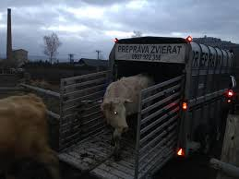
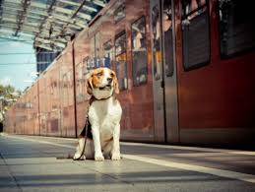
PREPRAVA PSOV A ŽIVÝCH ZVIERAT
Cestujúci si so sebou môže vziať psa bez schránky len v tom prípade, ak žiadny cestujúci toho istého kupé nemá námietky, (v opačnom prípade je cestujúci povinný kupé so psom opustiť) alebo ak dopravca umiestni cestujúceho so psom (psami), ak je to možné osobitne. Pes musí mať ochranný košík a musí byť držaný na vôdzke.
Za psa, s ktorým cestujúci spoločne cestuje, zaplatí cestovné vo výške polovice obyčajného cestovného príslušnej vozňovej triedy a druhu vlaku. Miestenka pre psa sa nevydáva a pes v žiadnom prípade nesmie obsadiť miesto určené na sedenie pre cestujúcich

Slide 12
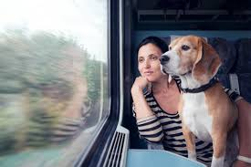
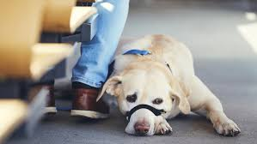
Ak cestujúci, ktorý zobral so sebou do vozňa psa nemôže preukázať, že za psa zaplatil cestovné, je povinný zaplatiť okrem cestovného tiež prirážku uvedenú v Cenníku. Za psa sa pokuta za nehlásený nástup neúčtuje.
Cestujúci si môže vziať so sebou bezplatne malého psa, drobné domáce a iné malé zvieratá, ak sú umiestnené v klietkach, košíkoch alebo iných vhodných uzatvárateľných schránkach s nepriepustným dnom, ak ich môže umiestniť v priestore pod miestom, ktoré cestujúci zaujal alebo v jeho lone.
Preprava dravých vtákov je povolená iba v schránkach. Je zakázané brať so sebou do vozňa choré zvieratá.

Slide 13
Ďakujem vám za pozornosť!

